Slide 1
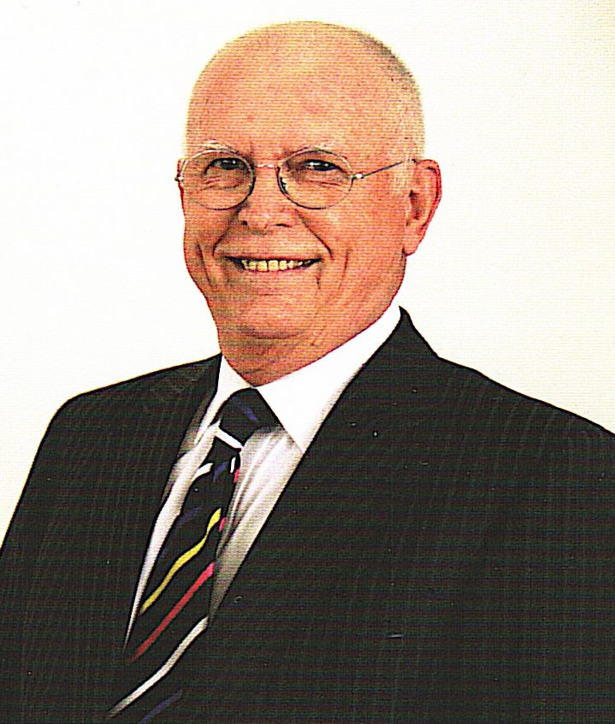
Профессору
Лантуху Владимиру Васильевичу
Федеральное государственное бюджетное образовательное учреждение
высшего образования
«Новосибирский государственный медицинский университет»
Министерства здравоохранения Российской Федерации
(ФГБОУ ВО НГМУ Минздрава России)
Библиотека
80 лет со дня рождения
Новосибирск, 2023

Slide 2
4 мая 2023 года – 80 лет
доктору медицинских наук, профессору, отличнику Здравоохранения, заслуженному врачу России, академику РАМТ, врачу-офтальмологу, микрохирургу, пластическому хирургу
Лантуху Владимиру Васильевичу

Slide 3
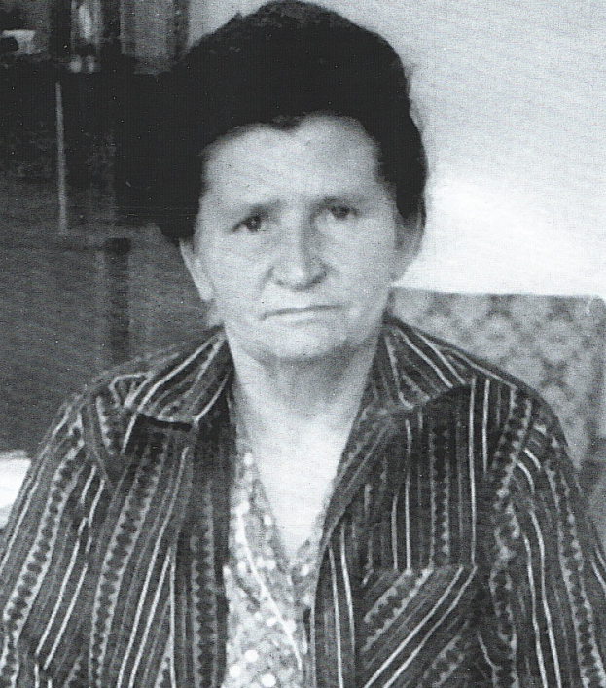
Родом Лантух Владимир Васильевич
из Приморского края.
После окончания школы в 1960 году поступил во Владивостокский медицинский институт.
Любовь к медицине Владимиру передалась от мамы Зои Степановны, которая работала врачом-стоматологом.
Лантух Зоя Степановна

Slide 4
С пятого курса института Владимир Васильевич определился со специальностью офтальмолога.
Однажды побывав на операции по восстановлению зрения, был впечатлён тем, что человек пришёл фактически слепой, а уходил зрячим, и это дало колоссальный эмоциональный заряд как пациенту, так и врачу.

Slide 5
По окончании лечебного факультета Владивостокского мединститута в 1966 г. работал врачом-офтальмологом
в поликлинике г. Уссурийска Приморского края, затем поступил в аспирантуру при кафедре глазных болезней ВМИ.
С 1971 по 1975 гг. – ассистент кафедры глазных болезней,
1975 -1977 гг. – доцент кафедры,
с 1977 г. по 1979г. – старший научный сотрудник при кафедре глазных болезней ВМИ.

Slide 6
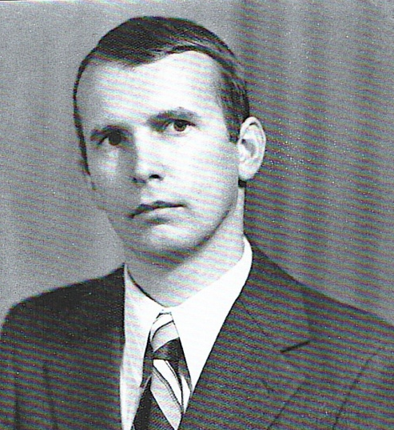
В 1970 г. Лантух В. В. защитил кандидатскую диссертацию на тему «Изучение сезонности, метеотропности и патогенеза первичной глаукомы в условиях муссонного климата Приморья»,
в 1984 г. – докторскую диссертацию.
Лантух В. В.,1971 год

Slide 7
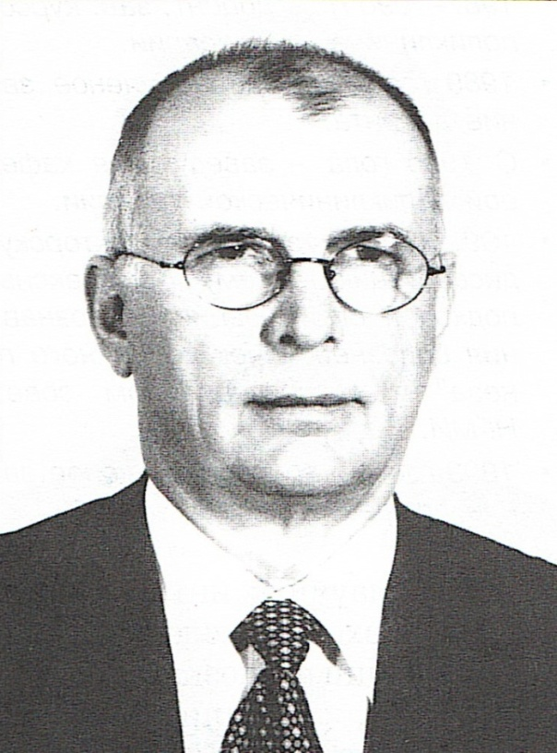
В 1979 году Владимир Васильевич с семьёй переехал в город Новосибирск, по конкурсу заняв должность заведующего кафедрой офтальмологии Новосибирского государственного медицинского института.
Лантух В. В

Slide 8
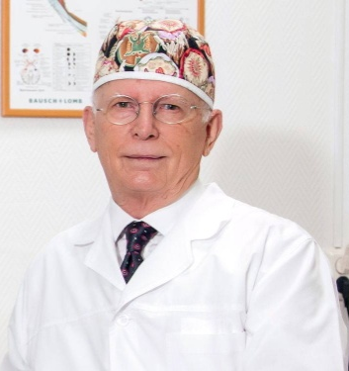
Девиз Владимира Васильевича по жизни - «постоянное развитие и движение вперёд»,
и, безусловно, он помог добиться успеха в карьере врача-офтальмолога.

Slide 9
С 1980 по 1998 гг. – Лантух В. В. занимал пост главного офтальмолога Новосибирского областного управления здравоохранения.
Под руководством Владимира Васильевича было создано крупное учреждение – филиал МНТК «Микрохирургия глаза»
им. С. Н. Федорова, где он с 1988 по 1995 гг. исполнял обязанности директора, совмещая их с заведованием кафедрой.

Slide 10
В начале 1990-х годов Владимир Васильевич работал в заграничных клиниках: в Объединённых Арабских Эмиратах и Польше, где он был совладельцем первой частной глазной клиники. Это был интересный полезный опыт, который позволил в дальнейшем открыть собственную клинику.

Slide 11

«Клиника профессора Лантуха» в настоящее время является старейшим частным медицинским учреждением в Сибири.
Начиналось всё с глазного кабинета в далеком 1991 году. Затем были открыты филиалы в Барнауле и Томске. В 1995 году клиника переехала в собственное помещение.

Slide 12
Железная опора профессора Владимира Васильевича – это его семья. Сын Евгений Владимирович пошел по стопам отца и работает врачом-офтальмологом в «Клинике профессора Лантуха». Дочь Анна Владимировна тоже врач.

Slide 13
Профессор Лантух В. В., являясь опытным высококвалифицированным хирургом, ежегодно проводил более 600 операций на глазах самого различного профиля. Им были разработаны и внедрены в клиническую практику новые методы хирургического лечения осложнённой близорукости, глаукомы, макулодистрофии, пигментной дистрофии сетчатки глаза. Владимир Васильевич впервые в мире произвёл операцию на роговице с помощью эксимерного лазера отечественного производства, в создании которого сам принимал участие.

Slide 14
Основное научное направление Лантуха В. В. – это микрохирургия (глазная и эстетическая).
Он является автором более ста научных работ, множественных патентов на хирургические методики.

Slide 15
В фонде библиотеки НГМУ есть как печатные издания Владимира Васильевича, так и электронные.
Со всеми перечисленными печатными изданиями можно ознакомиться в читальном зале научной литературы,
а с электронными ресурсами - в ЭБС НГМУ.

Slide 16
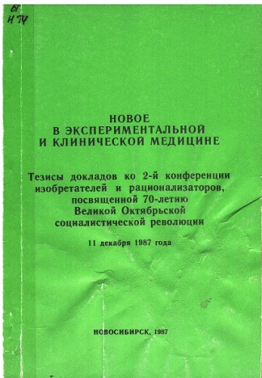
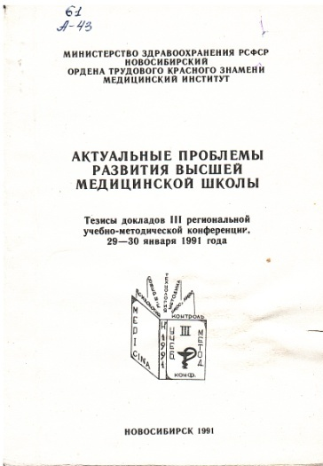
Издания из фонда библиотеки НГМУ
  Лантух, В. В. Особенности клиники
  и профилактики глазной патологии в климато-географических условиях Крайнего Севера / В. В. Лантух // Новое в экспериментальной и клинической медицине. – Новосибирск, 1987. – С. 25-26.
Принципы построения обучающей и контролирующей автоматизированной системы "Зрение" / В. В. Лантух,
М. А. Дробышевский, О. Г. Гусаревич [и др.] // Актуальные проблемы развития высшей медицинской школы : Тезисы докладов 3-й региональной учебно-методической конференции. – Новосибирск, 1991. – С. 90.

Slide 17


Издания из фонда библиотеки НГМУ
  Лантух, В. В. Особенности прогнозирования
  и профилактики глазной патологии на Северо-Востоке СССР / В. В. Лантух // Новые методы для медицинской практики и медико-биологических исследований. – Новосибирск, 1983. – С. 12-15.
  Использование технических средств в учебном процессе
  на клинической кафедре / В. В. Лантух, Н. С. Орлова,
  В. М. Мутина [и др.] // Оптимизация учебного процесса в
  медицинском вузе. – Новосибирск, 1985. – С. 134-135.
  ________________________________________________
  Лантух, В. В. Опыт разработки и проведения
  педагогического эксперимента с методическими
  указаниями для студентов / В. В. Лантух,
  М. М. Пятин // Оптимизация учебного процесса
  в медицинском вузе. – Новосибирск, 1985. – С. 133-134.

Slide 18
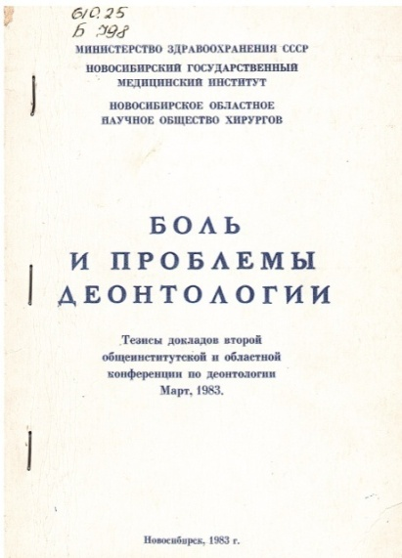

Издания из фонда библиотеки НГМУ
  Мутина, В. М. Проблема боли в офтальмологии /
  В. М. Мутина, В. В. Лантух , Н. С. Орлова // Боль и
  проблемы деонтологии. – Новосибирск, 1983. – С. 72-73.
  Особенности деонтологии приема глазных больных
  в поликлинике / В. В. Лантух , Н. С. Орлова, И. Е. Михайловская,
  [и др.] // Тезисы докладов общеинститутской научной
  конференции по деонтологии. – Новосибирск, 1985. – С. 62-63.
  _______________________________________________________
  Лантух, В. В. Деонтология врачебного обхода / В. В. Лантух,
  Н. С. Орлова, В. М. Мутина // Тезисы докладов
  общеинститутской научной конференции по деонтологии. – Новосибирск, 1985. – С. 153-154.

Slide 19
Электронные Ресурсы из эбс нгму
Лантух, В. В. Анатомия глаза / В. В. Лантух. – Новосибирск : [б. и.], [2012]. – 68 с. – URL: https://library.ngmu.ru/search/view?mfn=23128&irbisBase=MAIN (дата обращения : 03.05.2023). – Текст : электронный.
Лантух, В. В. Бинокулярное зрение и косоглазие / В. В. Лантух. – Новосибирск : [б. и.], [2012]. – 31 с. – URL: https://library.ngmu.ru/search/view?mfn=23129&irbisBase=MAIN ( дата обращения : 03.05.2023). – Текст : электронный.
Лантух, В. В. Гиперметропия, астигматизм, спазм и паралич аккомодации / В. В. Лантух. – Новосибирск : [б. и.], [2012]. – 36 с. – URL: https://library.ngmu.ru/search/view?mfn=23130&irbisBase=MAIN ( дата обращения : 03.05.2023). – Текст : электронный.
Лантух, В. В. Глаукома / В. В. Лантух. – Новосибирск : [б. и.], [2012]. – 61 с. – URL: https://library.ngmu.ru/search/view?mfn=23131&irbisBase=MAIN ( дата обращения : 03.05.2023). – Текст : электронный.

Slide 20
Электронные Ресурсы из эбс нгму
Лантух, В. В. Зрительные функции глаза и возрастная динамика их развития / В. В. Лантух. – Новосибирск : [б. и.], [2012]. – 61 с. – URL: https://library.ngmu.ru/search/view?mfn=23133&irbisBase=MAIN ( дата обращения : 03.05.2023). – Текст : электронный.
Лантух, В. В. Катаракта / В. В. Лантух. – Новосибирск : [б. и.], 2012. – 53 с. – URL: https://library.ngmu.ru/search/view?mfn=23135&irbisBase=MAIN ( дата обращения : 03.05.2023). – Текст : электронный.
Лантух, В. В. Красный глаз / В. В. Лантух. – Новосибирск : [б. и.], [2012]. – 29 с. – URL: https://library.ngmu.ru/search/view?mfn=23136&irbisBase=MAIN (дата обращения : 03.05.2023). – Текст : электронный.
Лантух, В. В. Миопия / В. В. Лантух. – Новосибирск : [б. и.], [2012]. – 70 с. – URL: https://library.ngmu.ru/search/view?mfn=23137&irbisBase=MAIN ( дата обращения : 03.05.2023). – Текст : электронный.

Slide 21
Электронные Ресурсы из эбс нгму
Лантух, В. В. Патология роговицы и склеры / В. В. Лантух. – Новосибирск : [б. и.], [2011]. – 113 с. – URL: https://library.ngmu.ru/search/view?mfn=23139&irbisBase=MAIN ( дата обращения : 03.05.2023). – Текст : электронный.
Лантух, В. В. Патология сетчатки и зрительного нерва / В. В. Лантух. – Новосибирск : [б. и.], [2012]. – 83 с. – URL: https://library.ngmu.ru/search/view?mfn=23140&irbisBase=MAIN ( дата обращения : 03.05.2023). – Текст : электронный.
Лантух, В. В. Травмы глаз / В. В. Лантух. – Новосибирск : [б. и.], [2012]. – 131 с. – URL: https://library.ngmu.ru/search/view?mfn=23144&irbisBase=MAIN (дата обращения : 03.05.2023). – Текст : электронный.

Slide 22
Электронные Ресурсы из эбс нгму
Лантух, В. В. Увеиты / В. В. Лантух. – Новосибирск : [б. и.], [2012]. – 64 с. – URL: https://library.ngmu.ru/search/view?mfn=23145&irbisBase=MAIN ( дата обращения : 03.05.2023). – Текст : электронный.
Лантух, В. В. Факоэмульсификация катаракты / В. В. Лантух. – Новосибирск : [б. и.], 2012. – 75 с. – URL: https://library.ngmu.ru/search/view?mfn=23147&irbisBase=MAIN ( дата обращения : 03.05.2023). – Текст : электронный.
Лантух, В. В. Заболевания век и конъюнктивы / В. В. Лантух. – Новосибирск : [б. и.], [2012]. – 67 с. . – URL: https://library.ngmu.ru/search/view?mfn=23132&irbisBase=MAIN ( дата обращения : 03.05.2023). – Текст : электронный.
Лантух, В. В. Офтальмология врача общей практики / В. В. Лантух. – Новосибирск : [б. и.], [2012]. – 84 с. – URL: https://library.ngmu.ru/search/view?mfn=23138&irbisBase=MAIN ( дата обращения : 03.05.2023). – Текст : электронный.

Slide 23

Глаза – не только зеркало души,
Для Вас они работа и призвание!
Глазами нужно очень дорожить,
Лишиться зрения – большое испытание!
Как хорошо, что есть средь нас врачи,
Которые творят порою чудо!
Иль даже просто подберут очки
И возвращают дар великий людям!

Slide 24
Список источников
Династии Новосибирского государственного медицинского университета ; Новосиб. гос. мед. университет. – Новосибирск : Издательство НГМУ, 2017. – 208 с.
Ефремов, А. В. Ученые Новосибирского медицинского института в ХХ веке / А. В. Ефремов, В. Д. Новиков, А. Н. Евстропов ; Новосиб. гос. мед. академия. – Новосибирск : Издательство НГМА, 2001. – 265 с.
Клиника профессора Лантуха : сайт. – Новосибирск, 2004. – URL: https://lantuh-clinic.ru/ ( дата обращения : 27.04.2023). – Текст : электронный.
Новосибирский государственный медицинский университет : сайт. – Новосибирск,1997. – URL: ngmu.ru ( дата обращения : 27.04.2023). – Текст : электронный.
Электронная библиотечная система НГМУ : сайт. – Новосибирск,1997. – URL: https://library.ngmu.ru/ ( дата обращения : 03.05.2023). – Текст : электронный.

Slide 25

Спасибо
За
Внимание!

